Slide 1
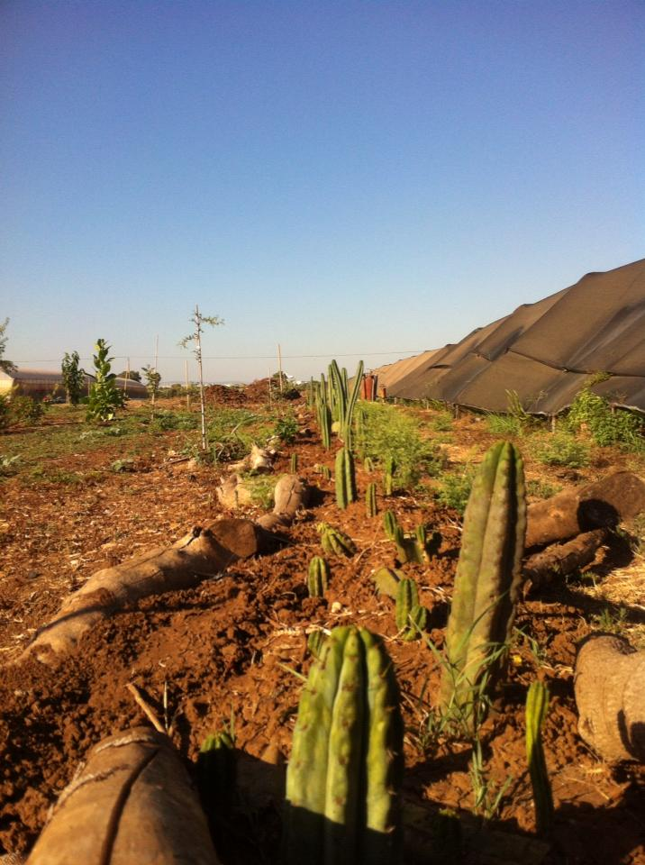
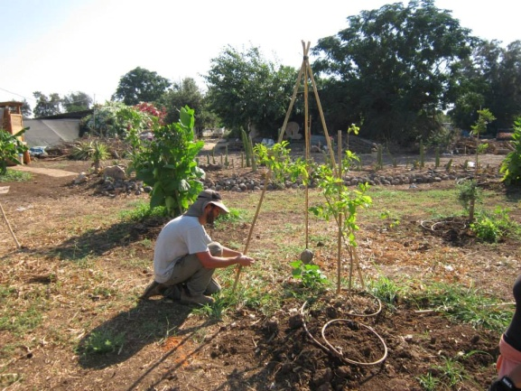
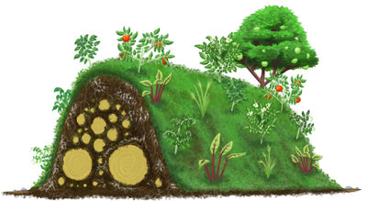
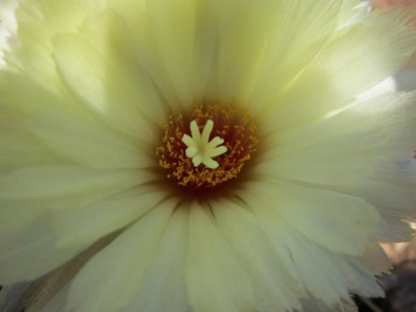
סדנה לבניית ערוגת הוגלקולטר
סדנת למידה פעילה - כיצד לבנות ערוגה קצת "אחרת"...
בואו ללמוד ולבנות ערוגה שהיא גם מוגבהת,
גם משמשת כסוואל,
גם בעלת מיקרו אקלים משתנה,
גם בנוייה מחומרים מקומיים וזמינים
וגם בחלוף הזמן משקה את עצמה...
נשמע מעניין ? מוזמנים להגיע.
מנחה: ירון אלגזי
ההשתתפות מותנית בהרשמה מראש, אייל: 052-2588021
איפה ? ביער המאכל המתהווה במושב גן יאשיה
מתי ? יום שלישי ה- 24 בספטמבר 2013 בשעה 09:00
משך הסדנא : 4-6 שעות, בהתאם למס' המשתתפים.
ציוד: בגדי ונעלי עבודה, מצב רוח טוב..
תשלום: 50 ש"ח

